Slide 1
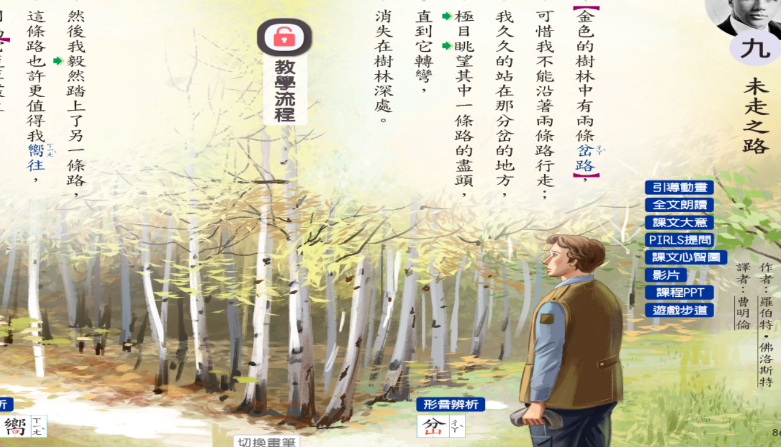
當學生遇到這個生字時，他觀察一下下方插圖，很快就可以猜出這個語詞叫”ㄔㄚˋ路”，只不過，他目前是第一次看到”岔”字的字型。
一般正常識字量的學生，這個句子當中，只有目標生字”岔”他不認識，其它漢字他都可以靠自己念讀出來。
而學生也認識”分”及”山”字，當然很容易借由他們來學”岔” 字的形義。
結論就是，正常學生因為識字量夠，先備知識足(具有心理詞彙)，很容易由上下文閱讀中學會這個”岔” 字。
這一課有一個生字叫”岔”

Slide 2
當識字困難學生遇到這個生字時，他觀察一下下方插圖，他也許並沒有聽過或說過”ㄔㄚˋ路”這個詞彙 ，所以無法猜測這個字念”ㄔㄚˋ “。而如果老師強制教導他這個叫”ㄔㄚˋ路”，他在短時間內也不一定能記住這個口語詞彙
但識字困難的學生，這個句子當中，除了目標生字”岔”不認識，其它漢字他也都不認識，下次他很難靠自己重複念讀這個句子而複習目標生字。
由於識字困難學生並不認識”分”及”山”字，所以當老師利用”分”及”山”字教他”岔”字，很可能造成他認知負荷過重，因為他同時一次要學三個字的形音義。

Slide 3
小結
只要有五年級的識字量，其實六年級的生字都很好學，甚至學生自己都可自學
其它年級大致上也是可以以此類推
但識字困難學生，最怕的是一年級的識字量都不到，並且心理詞彙很差，卻硬要教會他其它年級的識字。
而且這樣教還會有一個問題就是，漏失掉的其它年級的字彙，終究還是要想辦法把它補回來，但一般來說是很難額外找出時間的。

Slide 4
如果這樣子的教法可以學得起來，那很可能這位學障生:
1.他必須具有”虔誠”這個心理詞彙
2.他本來就認識”虎”及”文”兩字
所以，他可能並不是識字困難，並且語文能力不差。他可能是書寫困難而已，而這種教法或許能幫助其書寫上的記憶。
例如”虔”字。這個字是由”虎”和”文”兩字組成的。指老虎的紋路。但識字困難學生很可能:
1.並不認識虎及文兩字
2.根本沒有”虔誠”這個心理詞彙

Slide 5
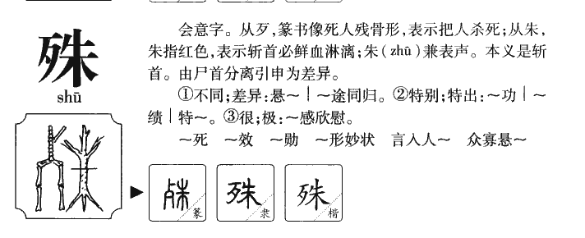
這個字，”歹”是指死人殘骨。”朱”是指人被暫首後鮮血是朱紅色。”殊”本義是”屍首分離”，引申為差異，如”懸殊”。但在學生的課本中，語詞則是”特殊的殊”，而非”懸殊的殊”
如果這樣子的教法可以學得起來，那很顯然的，這位學障生可能是:
語文能力、識字能力都很不錯的。只不過，書寫有障礙而已。

Slide 6
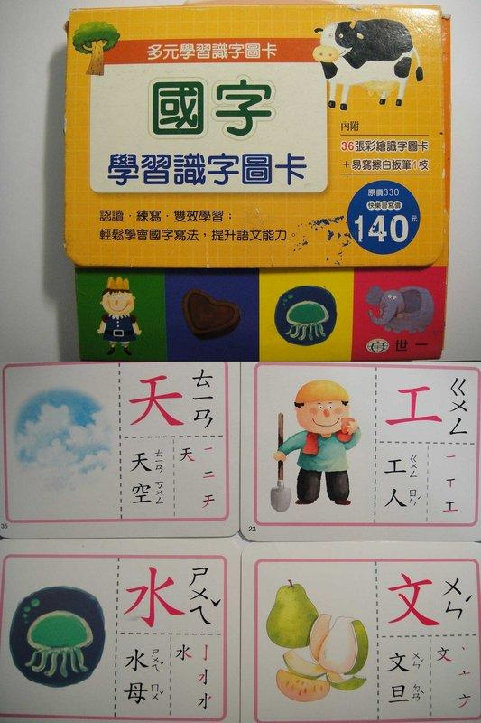
比較簡單的教學方式，是用幼兒習字的方式，也就是用搭配圖片的字卡來教識字即可。

Slide 7
這些字卡，帶著小朋友念讀過後，最後還是要褪除到只剩國字，但若褪得太快，小朋友並不一定記得住。

Slide 8
第一次帶著小朋友念讀過每一張字卡上的語詞及國字後，最好請他們自己再示範一次自己看圖念讀，因為他們有可能根本就無法做到，原因在於他們並沒有圖片所表徵的心理詞彙，如”水母”或”文旦”。這時候，必須先鞏固小朋友這些心理詞彙後再教，或者改用其它心理詞彙，如”喝水的水”或”文具的文”

Slide 9
接著褪除掉語詞的提示，請小朋友自己再靠著圖念讀一次

Slide 10
或者，褪除掉圖片

Slide 11
最後才是褪除到只剩一個國字

Slide 12
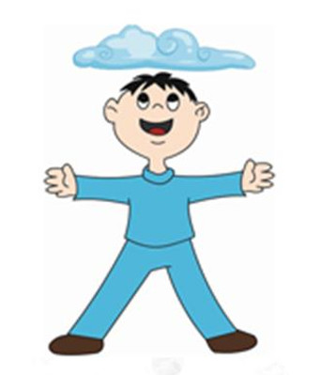
更好的方式是利用這種外型和國字長得一樣的插圖來學國字，但這種字畢竟不多就是了。不過，不管如何，還是得利用圖片連結心理詞彙，才能進一步連結到目標國字的讀音，其次則是一樣得實施褪除策略。
天
天
空

Slide 13
然而，用字圖卡的缺點就是:
1.褪除策略難以實施
2.修改很不方便
3.沒有聲音回饋

Slide 14
如果改由電腦系統來改善字圖卡，則可以:
1.褪除策略容易實施
2.修改很容易（打字就好）
3.聲音可立即回饋（不管是語詞、例句或個別國字）
4.可再加入指認、配對等遊戲功能
5.甚至還可加入書寫訓練

